Slide 1
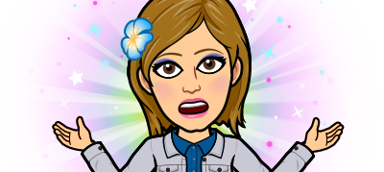

Optične prevare
Je res, kar vidim … ali narobe vidim?

Slide 2
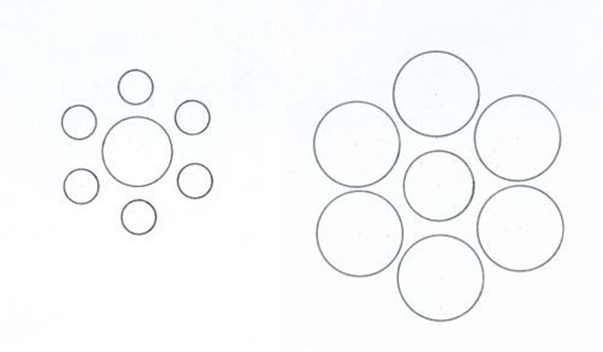
Na kateri sliki je krog v sredini večji?

Slide 3
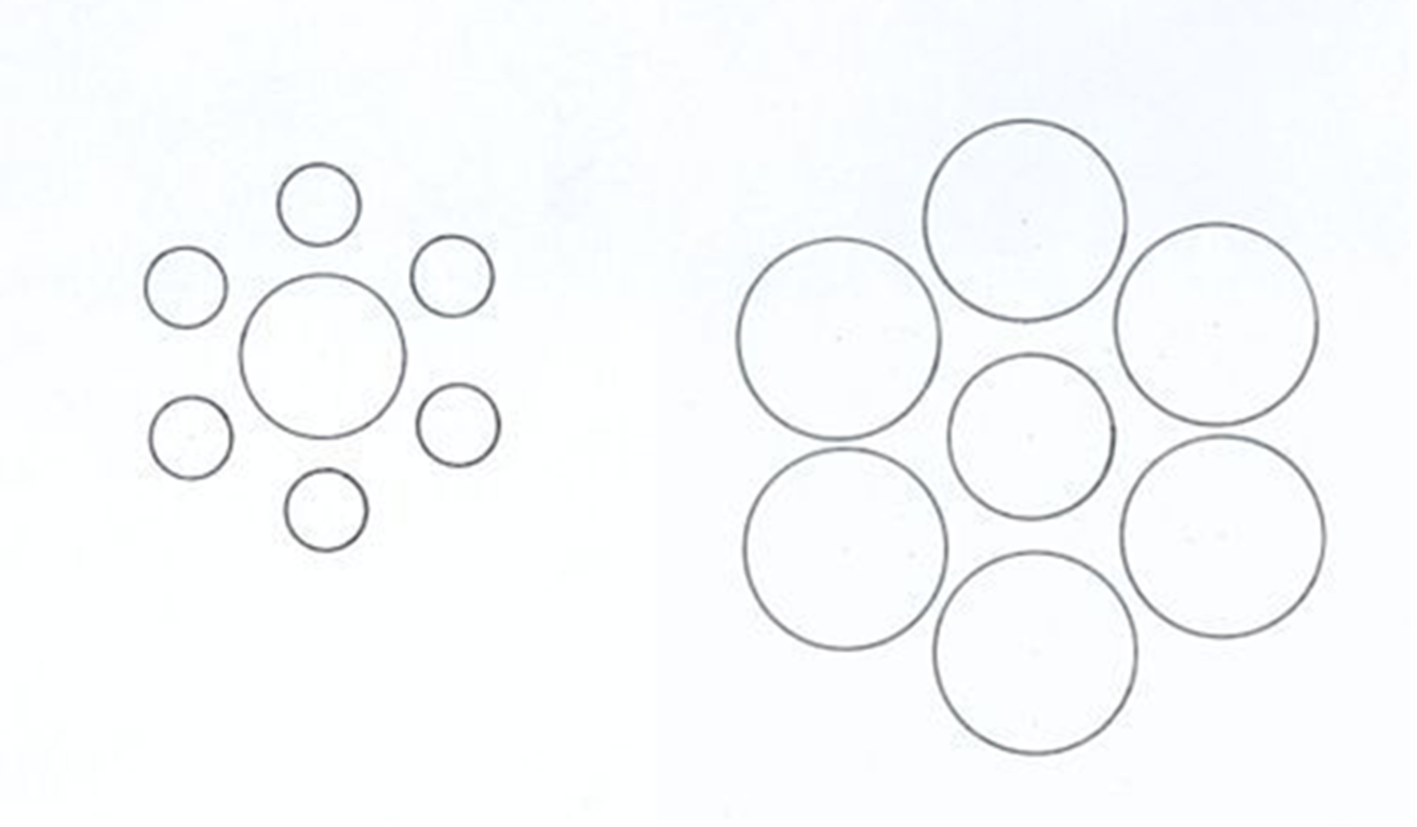
Oba kroga sta enako velika. Če ne verjameš, vzemi ravnilo.

Slide 4
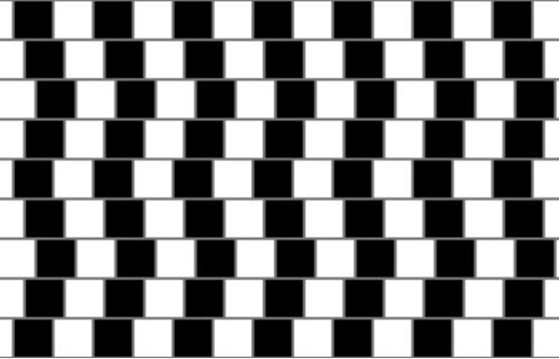
Ali vidiš ravne ali ukrivljene črte? Ali liki migetajo?

Slide 5
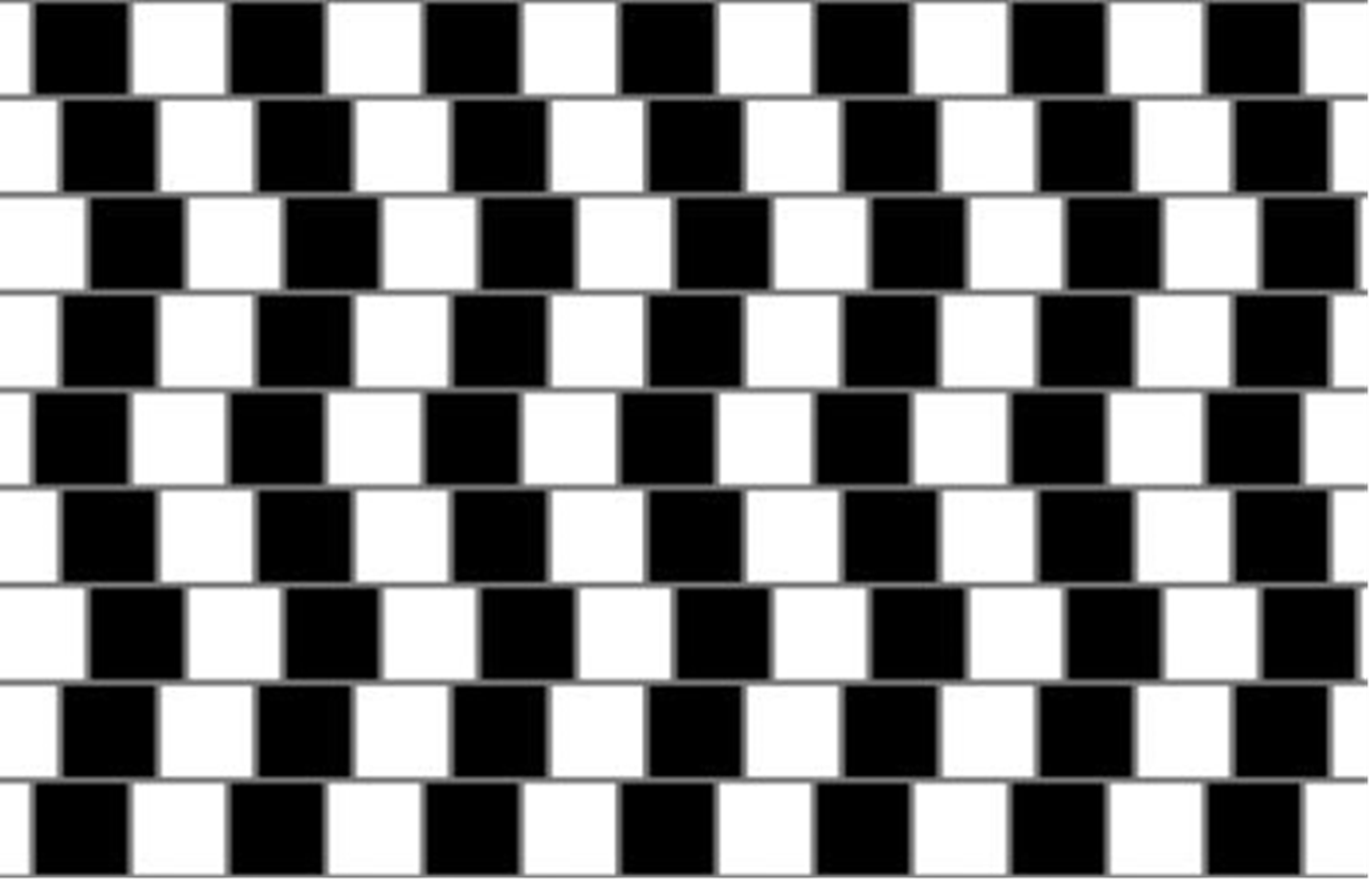
Na sliki so črte ravne in vzporedne. Liki ne migetajo.

Slide 6
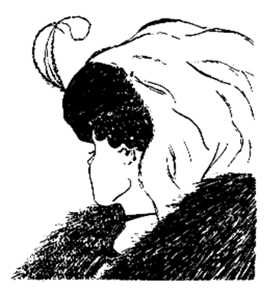
Koga vidiš na sliki? Starko ali mladenko?

Slide 7

Na sliki sta dve ženski, ena je mlada, druga je stara. Malo pomoči: Brada ene, je nos druge.

Slide 8
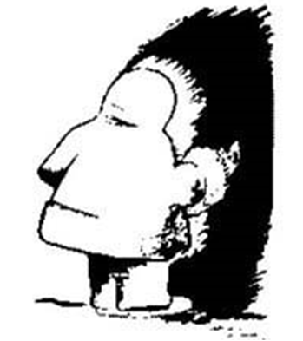
Vidiš obraz ali eskima?

Slide 9

Na sliki sta eskim in obraz. Malo pomoči: roka eskima je nos obraza.

Slide 10

Koga vidiš na sliki?
Vazo ali človeka?

Slide 11
Na sliki sta vaza in človek.

Slide 12
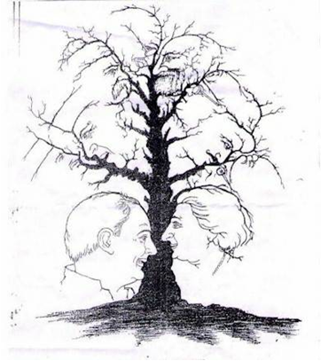
Koliko obrazov najdeš na sliki?

Slide 13
Če ne najdeš 10 obrazov, me pokliči 😉

Slide 14
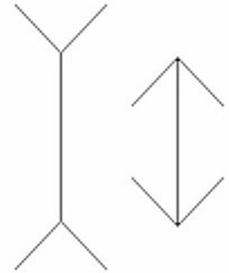
Ali imata navpični črti enako dolžino?

Slide 15
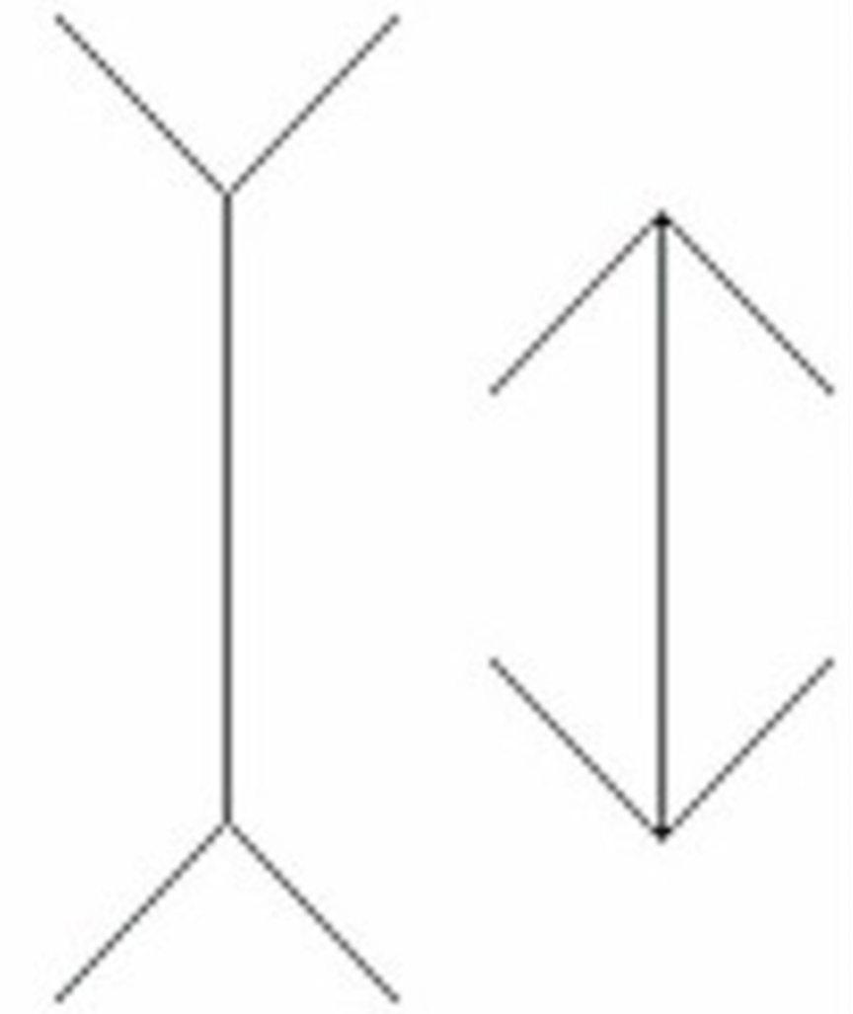
Črti sta enako dolgi. Če ne verjameš, vzemi ravnilo in ju izmeri.

